Slide 1
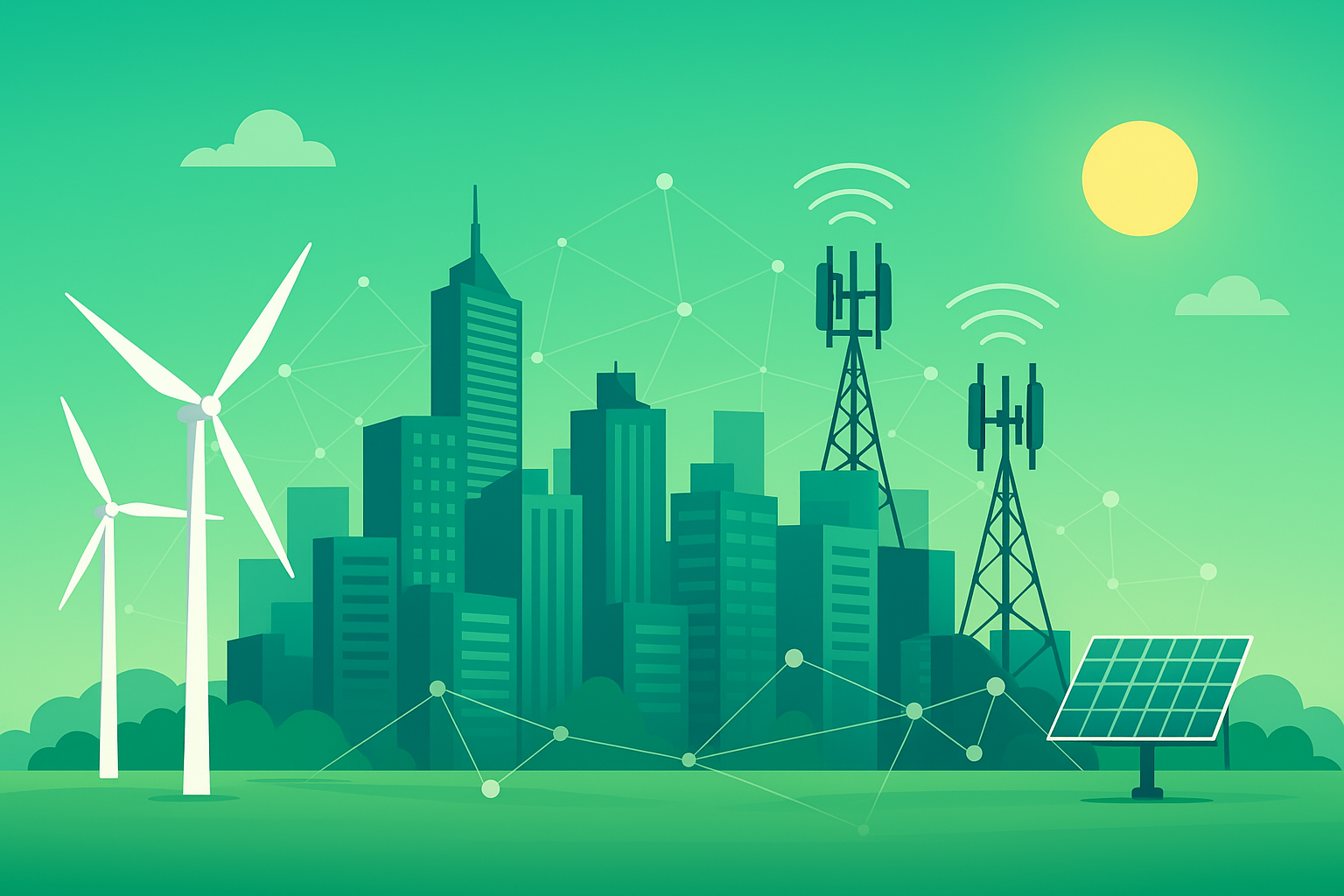
5G Verte
Impact environnemental et opportunités

Slide 2
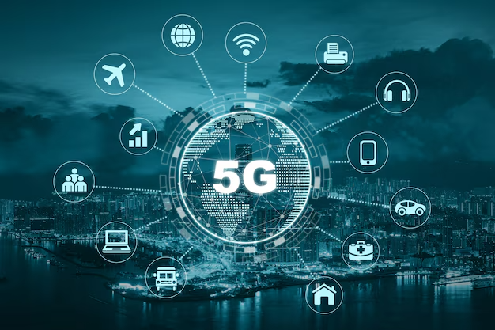
Sommaire
Introduction
Consommation énergétique et efficacité
Qu'est-ce que c'est la 5G verte
Consommation énergétique et efficacité
Impacts environnementaux indirects
Bénéfices pour l'environnement
Stratégies pour une 5G durable
Enjeux et défis
Conclusion
Sources Principales

Slide 3
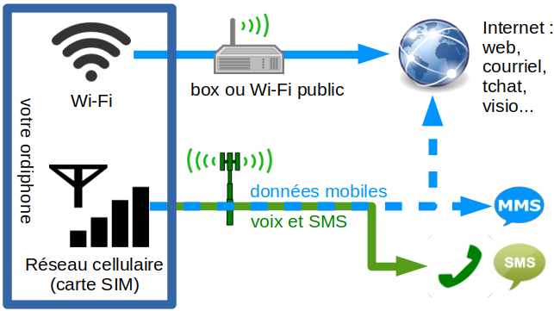
Introduction : Qu’est-ce que la 5G verte ?
5G intégrant des considérations environnementales.
Optimisation de la consommation énergétique, gestion des déchets électroniques.
Objectif : concilier progrès technologique et durabilité.

Slide 4
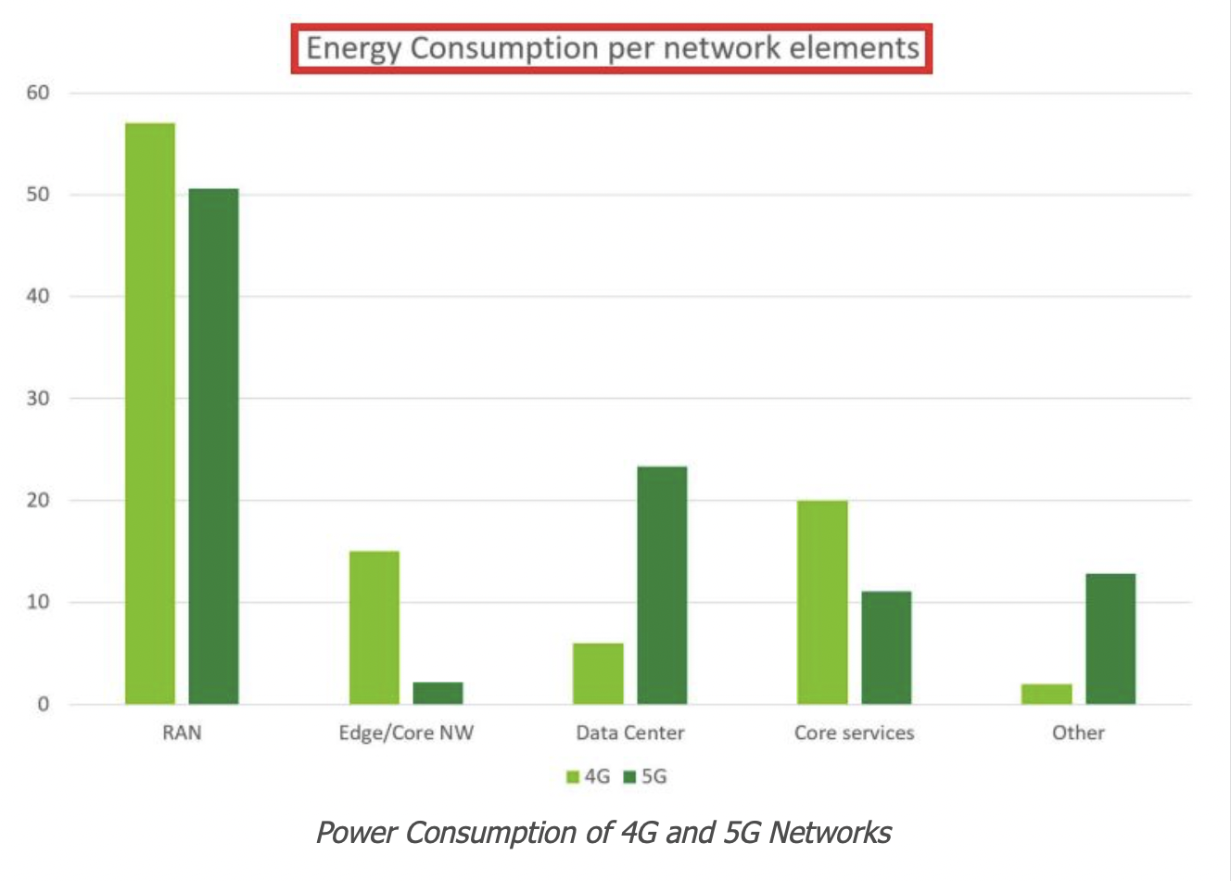
Consommation énergétique et efficacité
Plus économe par unité de données, mais consommation globale augmente.
Technologies pour optimiser : MIMO massif, veille avancée, IA (DeepEnergy).
Réduction potentielle des émissions par gestion intelligente.

Slide 5
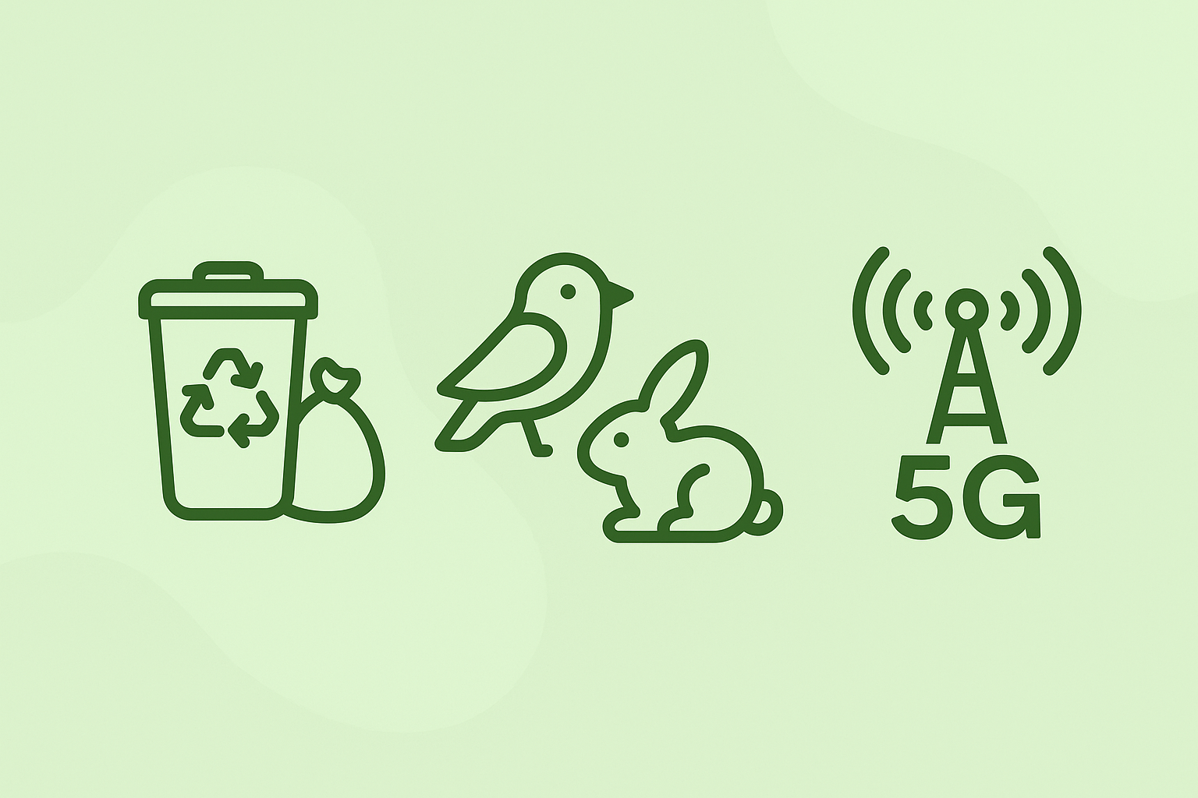
Impacts environnementaux indirects
Augmentation des déchets électroniques (smartphones, antennes).
Effets possibles sur faune et flore, recherches encore limitées.

Slide 6
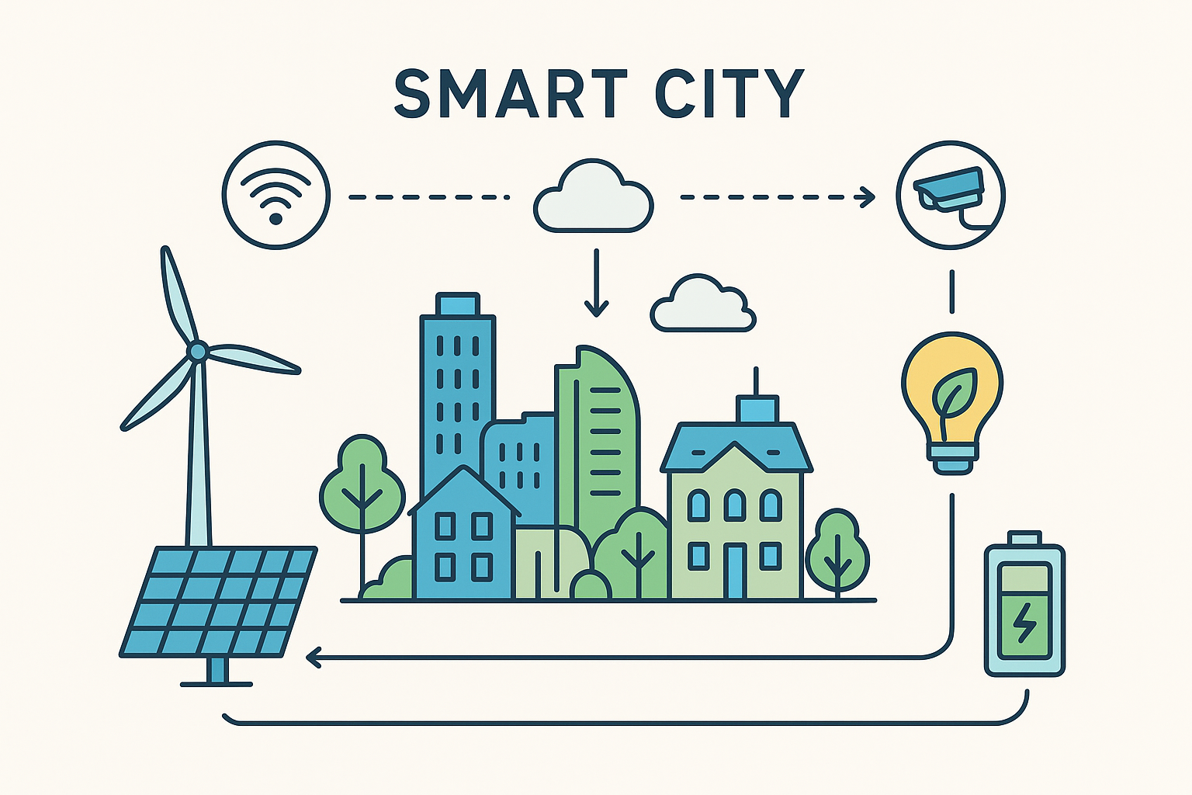
Bénéfices pour l’environnement
Villes intelligentes : optimisation énergie et transports.
Intégration des énergies renouvelables : solaire, éolien.

Slide 7
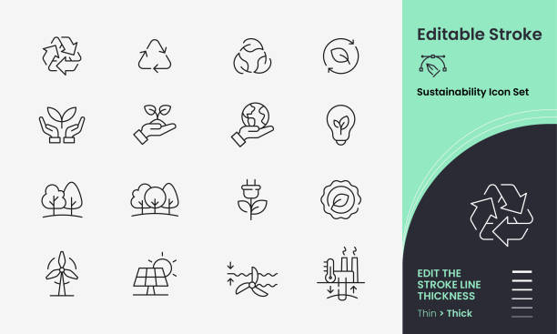
Stratégies pour une 5G durable
Prioriser zones à forte densité
Optimiser infrastructures existantes
Recycler équipements
Utiliser énergie renouvelable

Slide 8

Enjeux et défis
Consommation énergétique totale croissante
Déchets électroniques et recyclage difficile
Impacts sur biodiversité encore mal connus
Besoin de régulation et normes environnementales

Slide 9

Conclusion
La 5G verte représente un équilibre entre innovation technologique et responsabilité environnementale.
Elle offre des opportunités pour optimiser la consommation énergétique, intégrer les énergies renouvelables et développer des villes intelligentes.
Cependant, des défis subsistent : consommation totale d’énergie, gestion des déchets électroniques et impacts sur la biodiversité.
Une approche raisonnée du déploiement et des infrastructures est essentielle pour que la 5G soit réellement durable.
Phrase finale percutante :
La 5G verte n’est pas seulement une évolution technologique, c’est une chance de concilier connectivité et préservation de notre planète.

Slide 10

Sources principales
Haut Conseil pour le Climat, 2020 : https://www.hautconseilclimat.fr/wp-content/uploads/2020/12/rapport-5g_haut-conseil-pour-le-climat_etude-exterieure-2.pdf
Parlement européen, 2021 : https://www.europarl.europa.eu/RegData/etudes/STUD/2021/690021/EPRS_STU%282021%29690021_FR.pdf
Wray Castle, 2025 : https://wraycastle.com/fr/blogs/base-de-connaissances/how-5g-networks-are-transforming-energy-efficiency-what-you-need-to-know
Actu Environnement, 2020 : https://www.actu-environnement.com/ae/news/deploiement-5g-impact-carbone-33970.php

